Slide 1
Дипломний проект на тему: «Розробка корпоративної мережі групи аптек «Валидол»
Вінницький національний технічний університет
Факультет інформаційних технологій та комп’ютерної інженерії
Кафедра обчислювальної техніки
Розробив: студент гр. 1КІ-14сп
Шарук Богдан Валерійович
Керівник: к.т.н., доцент
Захарченко Сергій Михайлович
м. Вінниця – 2015 рік

Slide 2
АКТУАЛЬНІСТЬ ТЕМИ
Актуальність даної теми обумовлена широким використанням корпоративних мереж у різних сферах діяльності людини, тобто надійний зв'язок між підрозділами, оперативний контроль, простота управління і висока швидкість документообігу здатні підвищити конкурентоспроможність компанії та зробити її більш процвітаючою.

Slide 3
МЕТА ДИПЛОМНОГО ПРОЕКТУ
Метою дипломного проекту є розробка корпоративної мережі для групи аптек «Валидол».
Створення корпоративної мережі між всіма відділами підприємства, дозволить об’єднати віддалені комп’ютери, системи відеоспостереження та телефонії в єдину мережу. Основним завданням корпоративної мережі є полегшення та збільшення ефективності роботи працівників і передачі даних, управління організацією і адміністрування робочих станцій, зменшення паперової документації та використання спеціалізованих сервісів, які зберігаються на мережевому сервері.

Slide 4
ЗАВДАННЯ ДИПЛОМНОГО ПРОЕКТУ
Для досягнення мети ДП потрібно виконати такі завдання:
1. Виконати техніко-економічне обгрунтування доцільності розробки корпоративної мережі.
2. Провести аналіз сучасних технологій та принципів побудови корпоративних мереж.
3. Розробити логічну структуру комп’ютерної мережі.
4. Спроектувати структуровану кабельну систему .
5. Спроектувати системи відеоспостереження та IP-телефонії.
6. Підібрати обладнання для організації мережі
7. Налаштувати активне мережеве обладнання.
8. Перевірити працездатність комп’ютерної мережі шляхом моделювання у Cisco Packet Tracer.

Slide 5
Загальна схема корпоративної мережі

Slide 6
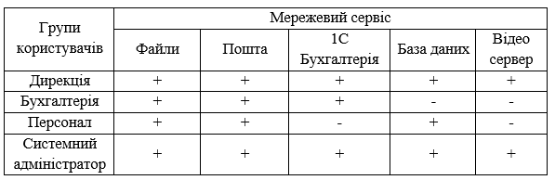
Інформаційні потреби підрозділів

Slide 7
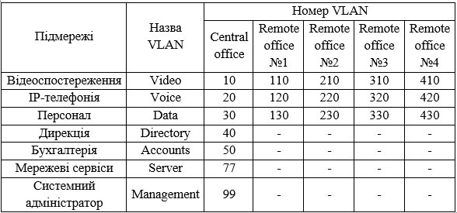
Логічна структуризація корпоративної мережі

Slide 8
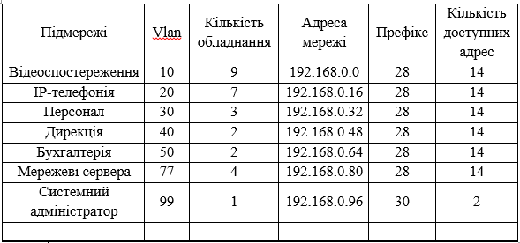
Адресація корпоративної мережі

Slide 9
Проектування СКС

Slide 10
Реалізація горизонтальної кабельної системи

Slide 11
Система відеоспостереження

Slide 12
Реалізація сервісу VoIP

Slide 13
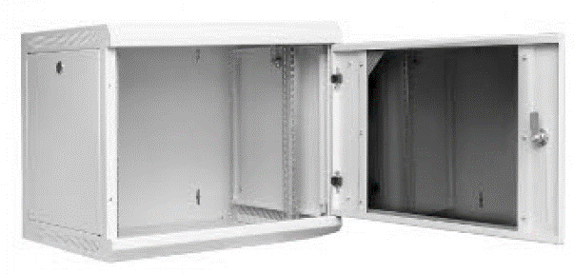

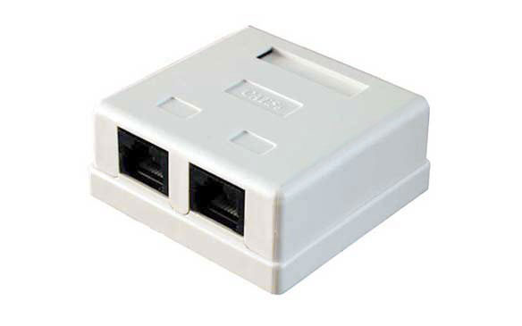
Пасивне обладнання мережі
Шафа IPCOM моделі 9U ДС
Кабель «скручена пара» UTP 5e
Телекомунікаційна розетка KDWP6035

Slide 14
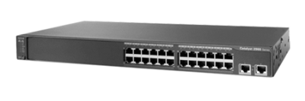
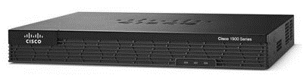
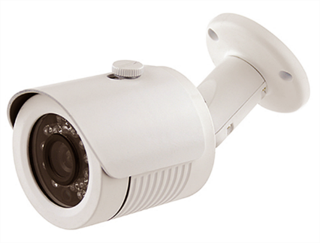
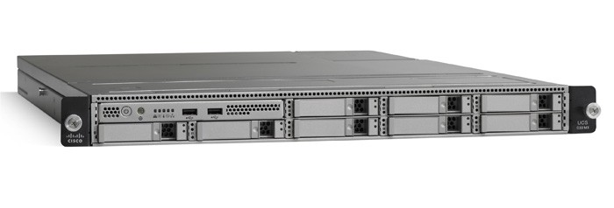

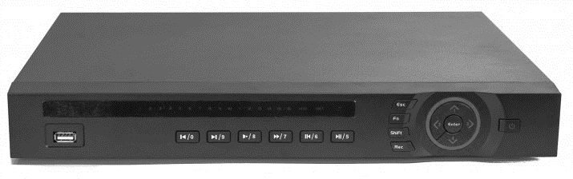
Активне обладнання мережі
Комутатор Cisco WS-C2960-24TT-L
Маршрутизатор Cisco 1921
Сервер Cisco UCSC-C22-M3S
Камера Secure IPW-1.3M
Відеореєстратор Dahua DH-NVR7208
IP-телефон Cisco SPA 303-G2

Slide 15
Технології та протоколи
SSH – віддалений доступ;
VLAN – логічна структуризація;
DHCP – динамічна адресація;
VoIP – передача голосу через IP-мережу;
VPN – об'єднання офісів через загальнодоступну мережу;
IPsec – шифрування та автентифікація;
ACL – фільтрація трафіку та контроль доступу.

Slide 16
Схема корпоративної мережі

Slide 17
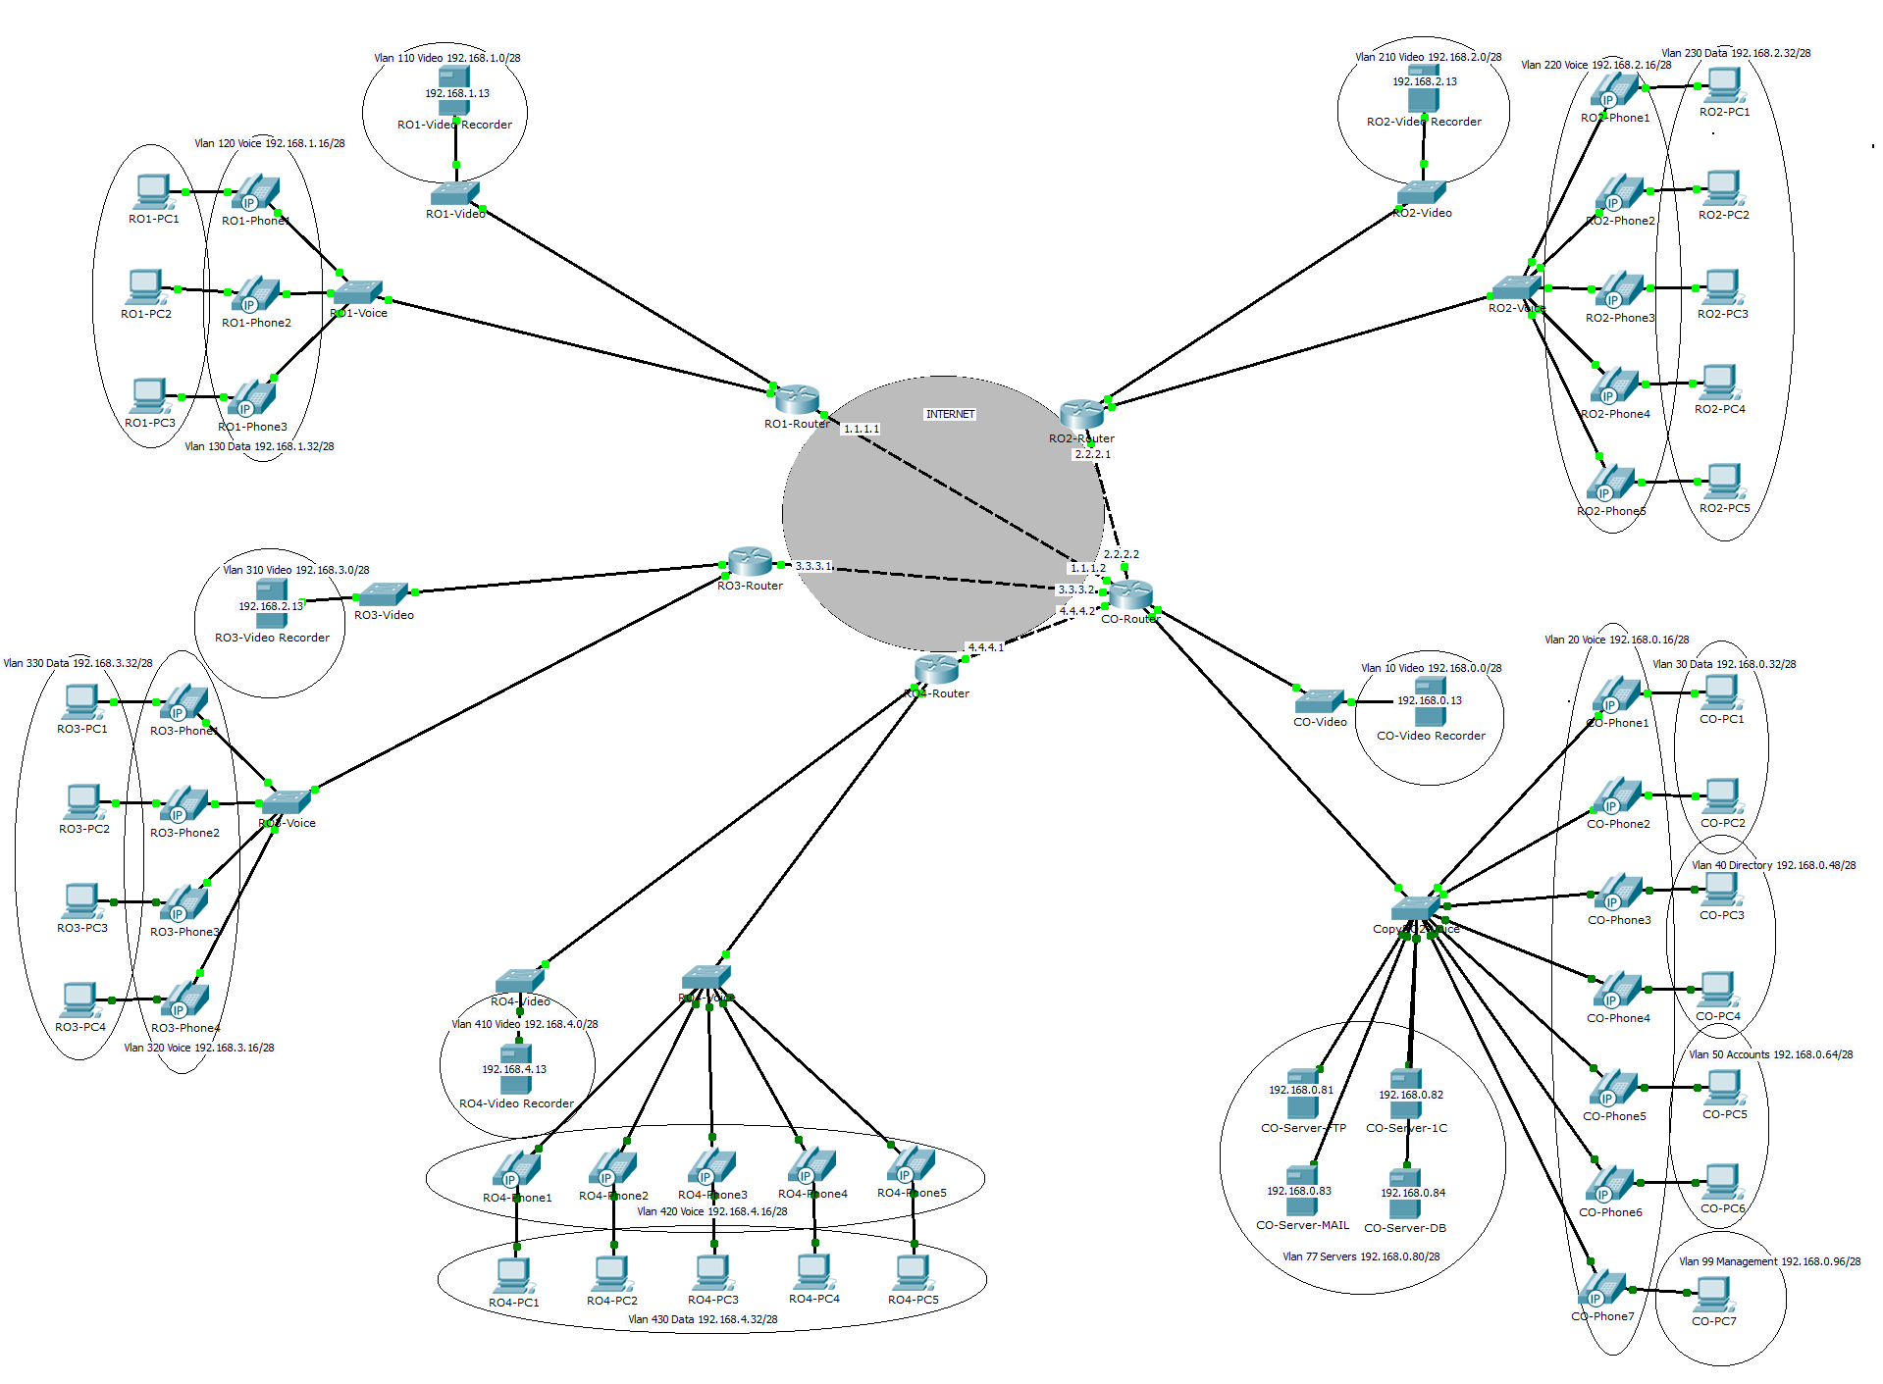
Модель мережі в Cisco Packet Tracer

Slide 18
ВИСНОВКИ
Виконано техніко-економічне обгрунтування доцільності розробки корпоративної мережі.
Розглянуто сучасні технології проектування корпоративних мереж.
Розроблено логічну структуру мережі.
Спроектовано СКС для відділень підприємства.
Розгорнуто системи відеоспостереження та IP-телефонії.
Підібрано та налаштовано мережеве обладнання.
Виконано моделювання корпоративної мережі в середовищі Cisco Packet Tracer.
Проведені розрахунки витрат на розробку та організацію корпоративної мережі, а також розраховані експлуатаційні витрати на підтримку мережі.

Slide 19
Дякую за увагу!

